Slide 1

System Administration

Slide 2

01
Sof tware Source

Slide 3

Debian GNU / Linux menggunakan repository methodologi repository untuk mendistribusikan aplikasi, memungkinkan untuk melakukan sentralisasi software dan Ui yang simple untuk meng-administrasi dan mengupgrade system

Slide 4
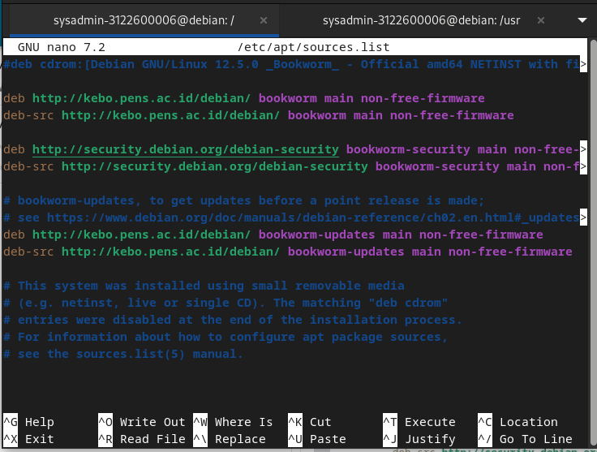
File Source Debian GNU
Untuk melihat resurce list file yang ada di debian atau system
apt edit-sources
nano /etc/aptsources.list

Slide 5
Detail source list
deb
deb-src
Berarti binary repository, software yang di compiled dirinya sendiri
Berrati sumber repository yang akan dicompiled oleh software
Http or Https
bookworm
Internet addres ke repository server
Branch atau cabang di repository tree
Main or non free firmware
Branch atau cabang di repository tree

Slide 6
Section Debian Repository
Main
Non free firmware
Compiled ke DFSG tanpa depedency yang berbayar
Non firmware sudah termasuk secara default sejak debian 12
contrib
Non free
Compiled ke DFSG dengan dependency yang berbayar
Tidak ke compiled ke DFSG
* DFSG = DEBIAN FREE SOFTWARE GUIDENES

Slide 7
02
APT di Terminal

Slide 8
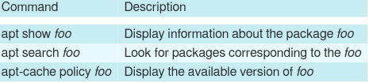
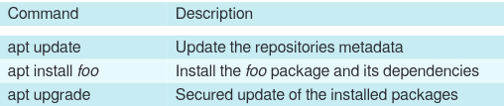
Command display
User common
Administrator mode
Command ter eksekusi tetapi tidak memengaruhi system
Dengan ini dapat memengaruhi system, untuk masuk ke admin mode gunakan command su -

Slide 9
03
Package manager

Slide 10
Default package manager Debian
Aplikasi : “Software” merupakan pacakage manager yang simple di debian, apk ini berfungsi untuk install delete dan juga update apk lain yang ada di debian, apk ini memudahkan user yang tidak memakai command untuk install apk karena “Software” merupakan GUI yang sangat mudah untuk digunakan

Slide 11
Install discover di Software
Meng install discovery untuk memback up data dalam apk sebagi contoh kita menginstall apk lalu kita menginstal apk dengan discover maka jika anda install lagi maka data tersebut tidak terhapus

Slide 12
04
Cleaning System

Slide 13
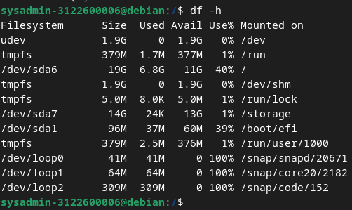
Disk space Information
Menggunakan cmd “df -h”

Slide 14
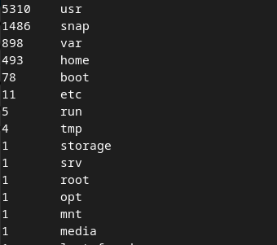
List Repository
Menggunakan cmd “du -ms * | sort -nr”

Slide 15
Cleaning package
Menghapus trash bin
1. Apt clean -> menghapus package dan juga file configurasinya
2. Apt autoremove - - purge -> menghapus semuanya hingga package package terdahulu
Menggunakan command promt : “rm -Rf ~/.local/share/Trash/* “ jika anda tidak di root jika anda ingin menghapus file di root maka menggunakan “rm -Rf /root/.local/share/Trash/*” jika anda ingin ini anda harus masuk sebagai admin

Slide 16
Menginstal file external .deb dengan dpkg
Untuk menginstall file external harus .deb, jika kita menginstall lewat dpkg maka kita menggunakan command “ dpkg -i “nama_package.deb”
Jika ada error “dependency missing” maka kita perlu install dulu dependensi yang dibutuhkan package internal maka menggunakan command “apt instal ‘dependency’” jika anda di root tetapi jika tidak maka menggunakan “sudo apt install ‘dependency’”
Jika inginuninstall package kita menggunakan “dpkg - - purge package.deb”

Slide 17
Debian Distribution branches
Stable distribution -> Official distribution
Oldstable distribution -> LTS (standing for long term support)
Testing distribution -> Future stable version
Unstable distribution -> SID
Experimental distribution -> alpha or beta tested

